Slide 1
“Nuovi orizzonti farmacologici”
Undicesima Giornata Fiorentina
dedicata ai pazienti con
malattie mieloproliferative
croniche
Sabato 17 maggio 2025
Barbara Mora
Ematologia, IRCCS Fondazione Ca’ Granda
Ospedale Maggiore Policlinico, Milano

Slide 2
Tutti i farmaci innovativi vengono valutati tramite studi clinici
STUDIO CLINICO = ricerca medica condotta con l’obiettivo di raccogliere dati sulla sicurezza e sull’efficacia di nuovi farmaci. Si basa sempre su un PROTOCOLLO.
FASE 1= sicurezza
FASE 2= efficacia
FASE 3= efficacia su larga scala
STUDI INTERVENTISTICI
(SPERIMENTALI)
FASE 4= efficacia e sicurezza a lungo termine, a seguito della approvazione del farmaco (AIFA)
STUDI OSSERVAZIONALI

Slide 3
L’importanza di partecipare agli studi clinici
Partecipare a uno studio significa avere accesso anticipato a terapie innovative. In alcuni casi, questi nuovi trattamenti si dimostrano migliori rispetto allo standard e vengono approvati per tutti i pazienti.
E’ compito del medico identificare se uno studio sia adatto ad un paziente.
.
La partecipazione è sempre volontaria ed è possibile interrompere in qualsiasi momento.
E’ compito del medico spiegare ogni aspetto del protocollo prima della firma del consenso informato e monitorare il paziente durante lo studio tramite un team dedicato.
Partecipare a uno studio clinico significa essere un protagonista della ricerca. È un gesto di grande coraggio e generosità.

Slide 4
Nuovi orizzonti farmacologici nella Mielofibrosi

Slide 5
Come possiamo migliorare i risultati dei JAK inibitori?
Ruxolitinib e Fedratinib
Portano ad una risposta sulla milza e sui sintomi circa nel 40% dei casi
Possono causare o peggiorare l’anemia tipica della mielofibrosi
Si associano ad una durata mediana di risposta di circa 3 anni
Migliorano la performance del paziente da candidare al trapianto, ma non «curano» la mielofibrosi
N.B. Da inizio 2025 è approvato anche il JAK inibitore Momelotinib per il trattamento della splenomegalia e dei sintomi nei pazienti anemici

Slide 6
Studi clinici per migliorare la prima linea:
combinazione di ruxolitinib (RUX) con un altro farmaco

Slide 7
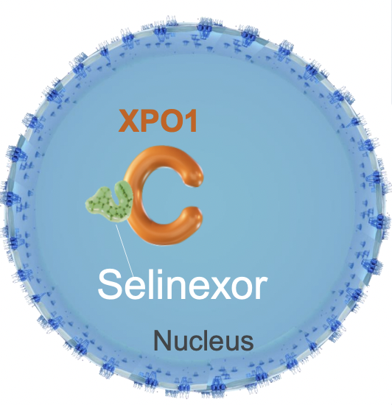
Lo studio di fase I XPORT-MF-034: Selinexor + ruxolitinib
Selinexor (SEL) lega la proteina esportina (XPO1) nel nucleo, e blocca la sua attività di esportazione di proteine fondamentali per sopprimere lo sviluppo della malattia
N=14 pazienti hanno ricevuto SEL + RUX, piastrine ≥100.000/mmc
Risposta sulla milza e sui sintomi: 80% e 60% a 6 mesi
Riduzione della carica allelica di JAK2: 25% a 6 mesi
Possibile inclusione nella parte di fase III dello studio XPORT-MF-034:
RUX +SEL confrontato con RUX +placebo (doppio cieco), piastrine ≥100 x 10⁹/L
Ali et al, EHA 2023.; Tantravahi et al, ASH 2023; Maher et al, ASH 2023; Scandura et al, ASH 2023; Tantravahi et al, EHA 2024

Slide 8
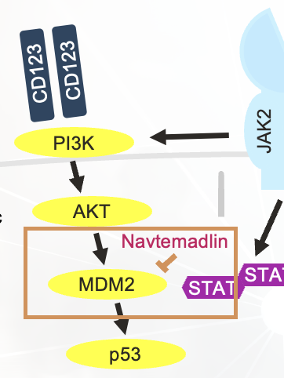
Navtemadlin: a breve disponibile per risposte subottimali a RUX
Navtemadlin (Navt) inibisce MDM2, che è iperespressa nella mielofibrosi.
A sua volta, MDM2 inibisce p53, che invece porterebbe alla morte delle cellule malate: in pratica, Navt ripristina la funzione di p53 di sopprimere la malattia
Navt è stato studiato in pazienti non più responsivi ai JAK inibitori: riduce la fibrosi nel midollo, la quantità della mutazione JAK2 e il numero delle cellule circolanti malate
A breve possibile inclusione nel fase III POIESIS per pazienti con risposta subottimale su milza e sintomi dopo RUX in prima linea:
RUX +Navt confrontato con RUX +placebo (doppio cieco), PLT ≥100 x 10⁹/L
Mascarenhas et al, ASH 2024
Notes:
Cross over permitted
Median time on study: 16 m Nav, 7 m BAT
AML: 1.6% Nav vs 3.3% BAT
CD34+ and VAF changes correlate with SVR
TP53MUT subclones detected on study in 19%, all pre-existing at baseline
At a median follow-up of 10.7 months, the most common hematologic (heme) grade 3/4 treatment-emergent adverse events (TEAEs) were thrombocytopenia (37% vs 21%), anemia (29% vs 25%), and neutropenia (24% vs 12%) with navtemadlin vs BAT, respectively. Gastrointestinal (GI) grade 3/4 TEAEs were diarrhea (5% vs 2%), nausea (3% vs 0%), and vomiting (2% vs 0%) with navtemadlin vs BAT, respectively. Mean platelet and hemoglobin levels remained stable over the course of study treatment.
The BOREAS study was closed to enrollment in Sep 2023 after Kartos decided to refocus development efforts to a double-blind pivotal phase 3 study of navtemadlin as add-on therapy to ruxolitinib (POIESIS; KRT-232-115)
The add-on setting allows a broader patient population the potential to derive clinical benefit and potential disease modification from add-on navtemadlin earlier in their disease course, while maintaining their JAKi backbone therapy.
This re-focus was prompted by the impressive data generated from the phase 2 KRT-232-109 study presented at EHA 2023:
Adding navtemadlin to a stable dose of rux in patients who achieved a sub-optimal response to rux showed SVR35/25 of 32% and 42% and TSS50 of 32% at Week 24 with a manageable safety profile (Mascarenhas, EHA 2023).
The combination demonstrated compelling pre-clinical synergy (Clevenger, EHA 2023).
The decision to close the BOREAS study was not due to any safety concerns and patients enrolled to the study were allowed to continue therapy.
Peripheral blood CD34+ cells normal range ≤7 cells/μL.

Slide 9
Studi clinici per migliorare l’anemia:
Elritercept

Slide 10
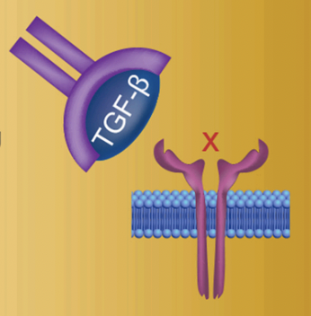
Lo studio di fase II RESTORE con Elritercept
Elritercept inibisce molecole chiamate Activine, le quali trasmettono un segnale di morte alle cellule progenitrici del sangue (emopoiesi inefficace)
N=73 pazienti, Hb <10 g/dl, PLT ≥25000/mmc, somministrato da solo o insieme a RUX (N=44)
A 6 mesi:
Circa 50% dei pazienti hanno migliorato molto i valori di Hb
Circa 30% dei pazienti che trasfondevano non lo fanno più
Sembra dare risposte anche su piastrine, milza e sintomi
Elritercept
Activine
Cellule del
sangue
Da poco conclusa la possibilità di inclusione in questo studio: analisi in corso
Passamonti et al, Critical Rev in Hem Onc 2022; Harrison et al, ASH 2023; Harrison et al, EHA 2024; Harrison et al, ASH 2024
Notes:
KER-050 is an investigational, modified activin receptor type IIA ligand trap designed to inhibit activin A and other select TGF-β superfamily ligands, activin B and GDFs 8 and 11
Potential to addresses ineffective hematopoiesis by promoting differentiation of erythroid and megakaryocytic precursors
SOTATERCept invece non dà risp di TI in corso di RUX
ALK2 inh: non pare molto efficace x TD

Slide 11
Studi clinici per pazienti già trattati con JAK inibitori

Slide 12
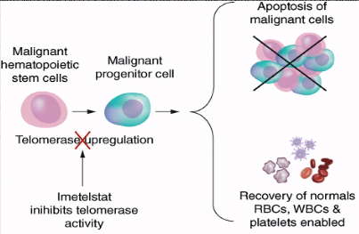
Lo studio di fase II Imbark con Imetelstat
Morte delle cellule malate
N=107 resistenti/refrattari a Ruxolitinib
PLT ≥75 x 10⁹/L
Infusione ev ogni 3 settimane:
- Risposta su milza/sintomi in 10/30% a 6 mesi
- Riduzione della fibrosi midollare in 40%
- Riduzione della carica allelica di JAK2 in 46%
Cellule malate che si replicano a causa della Telomerasi
Imetelstat inibisce la telomerasi, che è iperattivata solo nelle cellule malate nel midollo, dove supporta la loro continua replicazione
Ripristino delle cellule sane del sangue
Possibile inclusione nello studio di fase III IMpactMF:
Imetelstat confrontato con “miglior terapia possible” (non-JAK inibitori)
nei pazienti resistenti/refrattari a JAK inibitori, PLT ≥75 x 10⁹/L
Mascarenhas J et al. J Clin Oncol. 2021

Slide 13
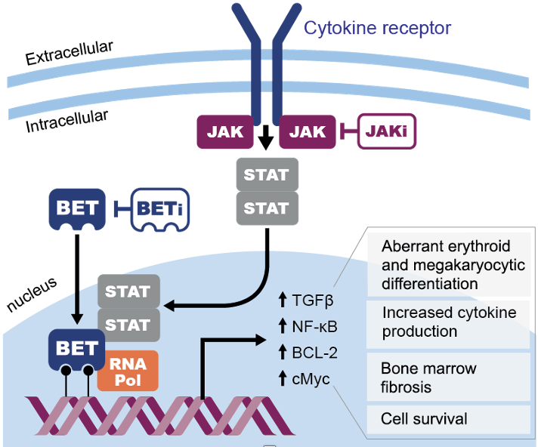
Lo studio di fase I LIMBER-103 con INCB057643
Le proteine BET regolano l’espressione di geni che portano alla proliferazione cellulare e alla fibrosi nel midollo.
INC643 inibisce le proteine BET.
I pazienti ricevono INC643 in monoterapia (N=25) o in aggiunta a RUX (N=23). Le piastrine devono essere ≥75.000/mmc.
Finora il 50% ha un miglioramento dei sintomi, buone le risposte sulla milza e sull’anemia (25%)
INCB057643
RUXOLITINIB
Replicazione delle cellule che producono le piastrine
Ridotta produzione di globuli rossi
Fibrosi nel midollo
DNA
Possibile inclusione nel braccio in monoterapia oppure in aggiunta a RUX
Watts et al, ASH 2023; Watts et al, ASH 2024

Slide 14
Nuovi orizzonti farmacologici
nella Policitemia Vera

Slide 15
Come possiamo migliorare i risultati delle terapie approvate?
Mantenere l’ematocrito <45% può risultare difficile e i salassi frequenti possono dare carenza di ferro
Il rischio di eventi trombotici può persistere nel tempo
Il 15-20% dei pazienti diventa resistente (alto numero di salassi, globuli bianchi o piastrine elevate, milza ingrandita, sintomi persistenti,..) oppure intollerante (tossicità su cute, su emocromo, ecc..) a idrossiurea
Alvarez Larran et al, Haematologica 2016; Barbui et al; Haematologica 2017

Slide 16
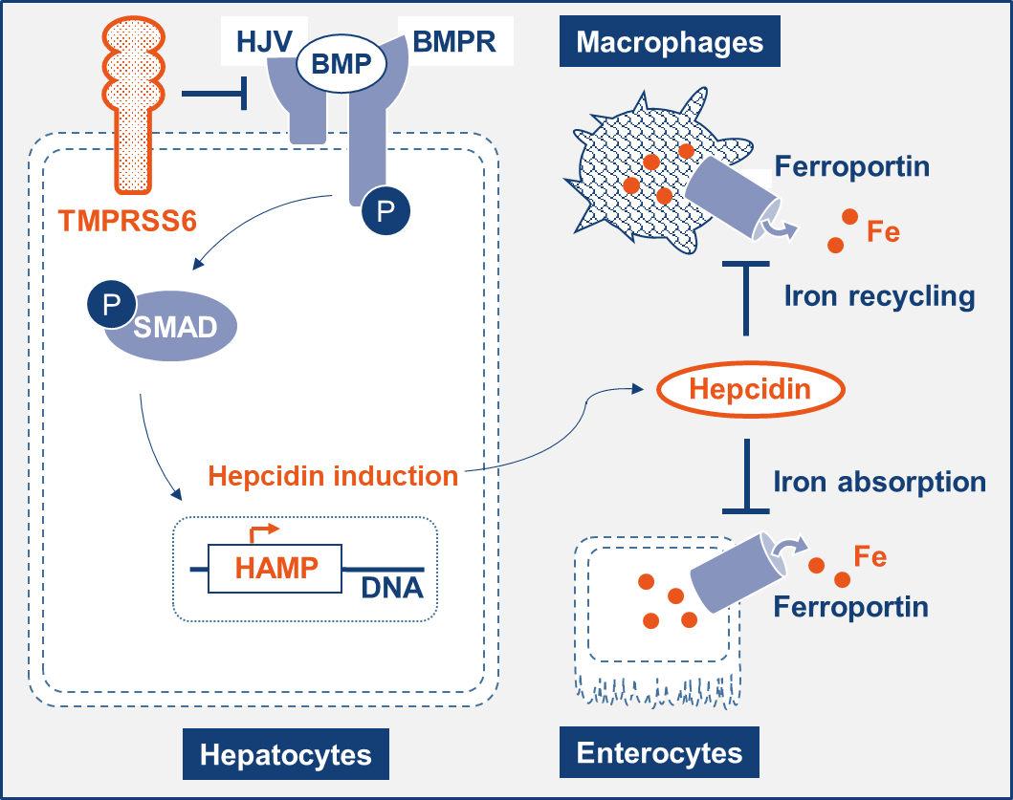
Il ruolo dell’Epcidina nella policitemia vera (PV)
L’epcidina è prodotta dalle cellule del fegato (epatociti) e di solito riduce l’assorbimento di ferro dal cibo e il rilascio del ferro dai depositi presenti nel corpo
Nella PV, l’epcidina è soppressa a causa dell’elevato numero di cellule nel midollo che producono globuli rossi (e che necessitano quindi di ferro)
L’incremento dei livelli di epcidina tramite un farmaco potrebbe ridurre il trasporto di ferro al midollo, diminuire la produzione di globuli rossi, inoltre potrebbe migliorare lo stato di carenza di ferro dovuto ai salassi
Depositi di ferro
Proteine che servono per attivare epcidina
Cellule del fegato
Cellule intestinali
Kremyanskaya et al, ASH 2024
Notes:
Hepcidin reduces uptake of dietary iron and release of iron from storage cells.
HJV/BMP/SMAD signaling pathway induces hepcidin expression. TMPRSS6 is a negative regulator of this pathway. It is a serine protease which cleaves HJV
Hepcidin levels are low to normal in patients with Polycythemia Vera
19mer= 19 nucleotidi
before siRNAs can become drugs, they must overcome a billion years of evolutionary defenses designed to keep invading RNAs on the outside cells from getting to the inside of cells. Not surprisingly, significant effort has been placed in developing a wide array of delivery technologies. Foremost of these has been the development of N-acetylgalactosamine (GalNAc) siRNA conjugates for delivery to liver. Tris-GalNAc binds to the Asialoglycoprotein receptor that is highly expressed on hepatocytes resulting in rapid endocytosis. While the exact mechanism of escape across the endosomal lipid bilayer membrane remains unknown, sufficient amounts of siRNAs enter the cytoplasm to induce robust, target selective RNAi responses in vivo.
Therapeutic hypothesis: inhibition of TMPRSS6 will raise hepcidin and reduce iron delivery to the bone marrow resulting in reduced erythropoiesis(shift from systemic to functional iron deficiency).
Eligibility Criteria
PV diagnosis according to WHO 2016
At least 3 phlebotomies in previous 6 months or 5 in previous 12 month to screening.
Cytoreductives allowed if patient on stable dose for 12 weeks prior to screening and no planned dose changes.
Platelets ≤ 1,000,000/uL, WBC ≤ 25,000/uL

Slide 17
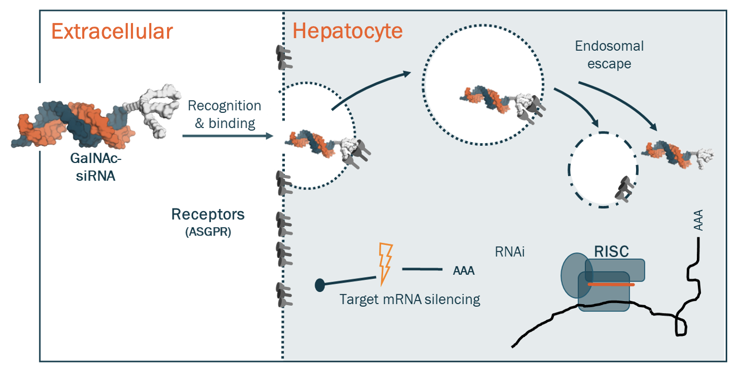
Lo studio di fase 1/2 con Divesiran verrà presto aperto
Cellule del fegato
Divesiran viene liberato dal recettore
Divesiran
Recettori a cui si lega Divesiran
Divesiran inibisce un gene che a sua volta riduce la produzione di Epcidina
Finora studiati 21 pazienti, dipendenti dai salassi
Con Divesiran, solo 5 pazienti ricevono rari (1-2) salassi in 6 mesi
Farmaco ben tollerato, somministrato sottocute
Kremyanskaya et al, ASH 2024
Notes:
Hepcidin reduces uptake of dietary iron and release of iron from storage cells.
HJV/BMP/SMAD signaling pathway induces hepcidin expression. TMPRSS6 is a negative regulator of this pathway. It is a serine protease which cleaves HJV
Hepcidin levels are low to normal in patients with Polycythemia Vera
19mer= 19 nucleotidi
before siRNAs can become drugs, they must overcome a billion years of evolutionary defenses designed to keep invading RNAs on the outside cells from getting to the inside of cells. Not surprisingly, significant effort has been placed in developing a wide array of delivery technologies. Foremost of these has been the development of N-acetylgalactosamine (GalNAc) siRNA conjugates for delivery to liver. Tris-GalNAc binds to the Asialoglycoprotein receptor that is highly expressed on hepatocytes resulting in rapid endocytosis. While the exact mechanism of escape across the endosomal lipid bilayer membrane remains unknown, sufficient amounts of siRNAs enter the cytoplasm to induce robust, target selective RNAi responses in vivo.
Therapeutic hypothesis: inhibition of TMPRSS6 will raise hepcidin and reduce iron delivery to the bone marrow resulting in reduced erythropoiesis(shift from systemic to functional iron deficiency).
Eligibility Criteria
PV diagnosis according to WHO 2016
At least 3 phlebotomies in previous 6 months or 5 in previous 12 month to screening.
Cytoreductives allowed if patient on stable dose for 12 weeks prior to screening and no planned dose changes.
Platelets ≤ 1,000,000/uL, WBC ≤ 25,000/uL

Slide 18
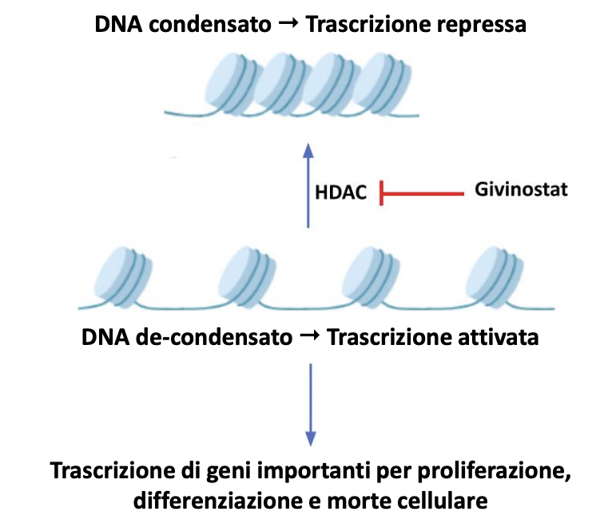
Givinostat: inibitore delle istone-deacetilasi (HDAC)
N=50 pazienti, 60% in idrossiurea
A 6 mesi:
70% normalizza globuli bianchi e piastrine
50% non necessita più salassi
E’ aperto lo studio di fase III GIV-IN: Givinostat confrontato con Idrossiurea (doppio cieco) in pazienti naive, ad alto rischio per età o trombosi
Rambaldi et al, Blood Cancer J 2021

Slide 19
Nuovi orizzonti farmacologici
Nella Trombocitemia Essenziale

Slide 20
Come possiamo migliorare i risultati delle terapie approvate?
Il rischio di eventi trombotici può persistere nel tempo
I pazienti possono presentare disturbi del microcircolo persistenti (es cefalea, eritromelalgia..)
Il 15-20% dei pazienti diventa resistente (es piastrinosi elevata) oppure intollerante a idrossiurea

Slide 21
Bomedemstat (BOME) inibisce LSD1: gli studi clinici Shorespan
Inhibition
Inhibition
Sostanze che causano infiammazione
Sintomi
LSD1
LSD1
Numero delle piastrine
X
X
Sostanze che causano la fibrosi
Fibrosi del midollo
Cellula del midollo che causa la trombocitemia
Megacariociti della trombocitemia
STOP replicazione
X
Riduzione delle cellule malate
Dimensioni
della milza
Studio di fase II:
N=73 che hanno fallito un trattamento, PLT >450 × 10⁹/L
77% riducono le PLT ≤400 × 10⁹/L a 6 mesi, senza trombosi
Segnale di riduzione della mutazione driver (JAK2, CALR,..)
Possibile inclusione in:
fase III in prima linea, BOME confrontato con Idrossiurea, in doppio cieco
fase III in pazienti pretrattati con Idrossiurea, BOME versus altra terapia
Goethert JR, et al. Blood 2023
Notes:
LSD1 inhibition impairs function of both “activated” megakaryocytes and malignant stem cells
Megakaryocytes produce cytokines and growth factors that drive bone marrow remodeling (MF)

Slide 22
Studi clinici per cercare di colpire la mutazione «driver»:
INC989 (anti CALR)

Slide 23
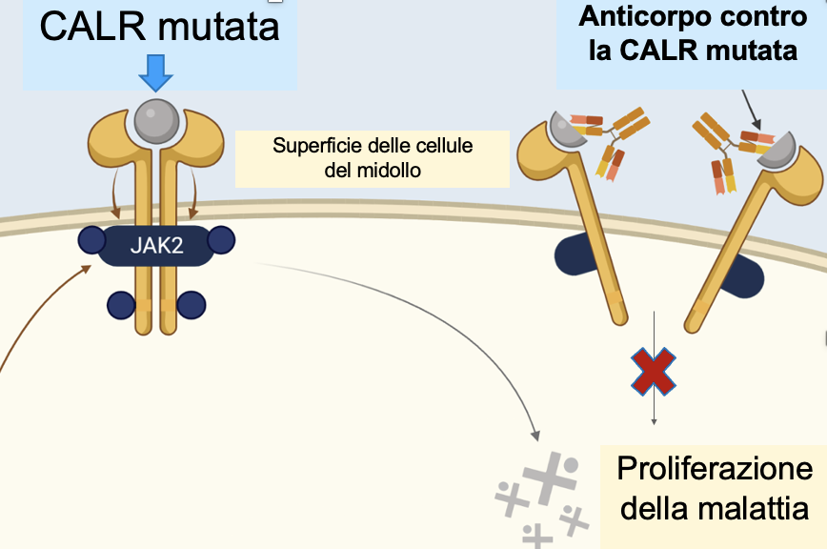
INCA033989: anticorpo monoclonale contro CALR mutata
INC989 si lega a CALR mutata sulla superficie delle cellule della mielofibrosi o della trombocitemia e impedisce l’attivazione della via JAK-STAT, essenziale per lo sviluppo della malattia.
Infusione endovena ogni 14 giorni per 2 anni
JAK2
JAK2
In corso uno studio di fase 1
INC989 nella mielofibrosi da solo, dopo JAK inibitori, PLT ≥50 x 10⁹/L
INC989 nella mielofibrosi, aggiunto a ruxolitinib, PLT ≥75 x 10⁹/L
- INC989 nella trombocitemia, da solo, resistenti/intolleranti a terapie, PLT ≥450 x 10⁹/L
Reis et al, Blood 2024

Slide 24
La ricerca scientifica ha portato a realizzare studi clinici innovativi finalizzati a comprendere i meccanismi alla base della mielofibrosi, della policitemia e della trombocitemia per prospettare nuove terapie efficaci
Gli studi clinici sono quindi il modo con cui possiamo ambire a personalizzare la cura per ogni paziente

Slide 25
Grazie dell’attenzione!
barbara.mora@policlinico.mi.it

